Slide 1
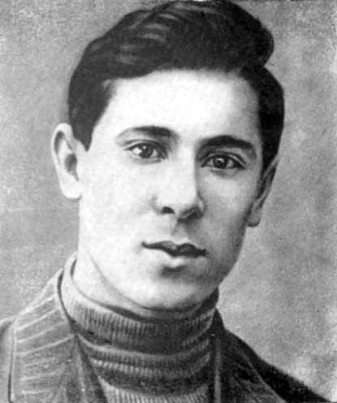
Татар халкының бөек улы, герой шагыйрь Муса Җәлил 1906 елның 15 февралендә элекке Оренбург губернасы Мостафа авылында крестьян гаиләсендә алтынчы бала булып дөньяга килә.
1913 елда Мусаның әтисе Мостафа абзый, ишле гаиләсен ияртеп, Оренбург шәһәренә күчә һәм вак-төяк сату эшләре белән шөгыльләнә башлый. 1918 елны ул туган авылына кире кайта һәм бер елдан шунда вафат була.

Slide 2
Муса алты яшеннән авыл мәктәбенә укырга керә, гаилә шәһәргә күчкәч, укуын «Хөсәения» мәдрәсәсендә дәвам иттерә. Мәдрәсә елларында (1914—1917) матур әдәбият әсәрләрен яратып укый, Тукай, Дәрдмәнд, С. Рәмиев иҗатлары белән яыннан таныша, шулар тәэсирендә үзе дә шигырьләр язып, аларны мәдрәсәдәге кулъязма журналга урнаштыра бара.

Slide 3
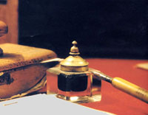
1919 елның октябрендә, Оренбург шәһәре Дутов гаскәрләре тарафыннан камап алынган чорда, Төркстан фронты политидарәсе органы «Кызыл йолдыз» газетасында унөч яшьлек М. Җәлилнең «Бәхет» исемле шигыре басылып чыга.
Шуннан соң аның революция, көрәш рухы белән сугарылган романтик шигырьләре матбугат битләрендә еш күренә башлый.

Slide 4
1922 елның көзендә М. Җәлил Казанга килә. Башта ул «Татарстан» газетасы редакциясендә эшли, ә 1923 елдан Татрабфакта укый башлый.1933—1934 елларда М. Җәлил Мәскәүдә «Коммунист» газетасының әдәбият-сәнгать бүлеген җитәкли.
1934 елда шагыйрьнең күп кенә шигырьләрен эченә алган шактый зур җыентыгы («Орденлы миллионнар») басыла һәм шул ук елны «Стихи Мусы Джалиля» исеме белән сайланма шигырьләре беренче мәртәбә рус телендә чыга.

Slide 5
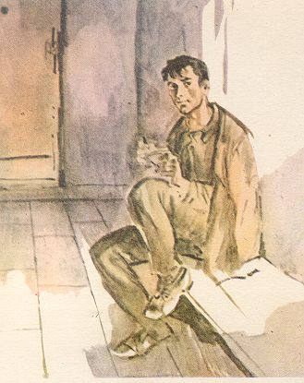
1941 елның июль аенда М. Җәлил армиягә алына. 1941 елның декабрендә курсларны тәмамлагач, өлкән политрук М. Җәлил Мәскәү аша фронтка китә, Ул Төньяк-көнбатыш фронтта чыга торган «Отвага» исемле газетаның алгы сызыктагы хәрби корреспонденты итеп билгеләнә.

Slide 6
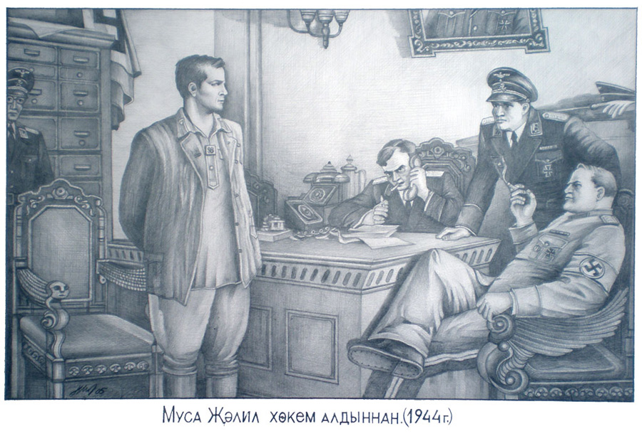
1944 елның февраль аенда Җәлилгә һәм аның көрәштәшләренә Дрезденда суд була. Фашистик хәрби суд аларны, «дәүләткә каршы җимерү эше» алып баруда гаепләп, үлем җәзасына хөкем итә.

Slide 7
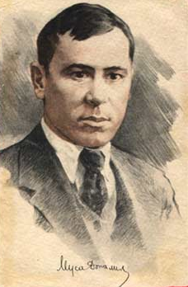
1956 елның 2 февралендә СССР Верховный Советы Президиумы Указы белән Муса Җәлилгә Ватан сугышы чорында күрсәткән тиңдәшсез ныклыгы һәм батырлыгы өчен Советлар Союзы Герое исеме бирелде,
ә әсирлектә тудырган поэтик иҗаты — бөтен дөньяга мәшһүр «Моабит дәфтәрләре» Ленин премиясенә лаек булды.

Slide 8
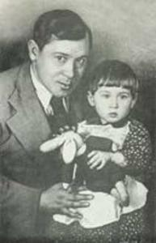
М.Җәлил кызы Чулпан белән.

Slide 9
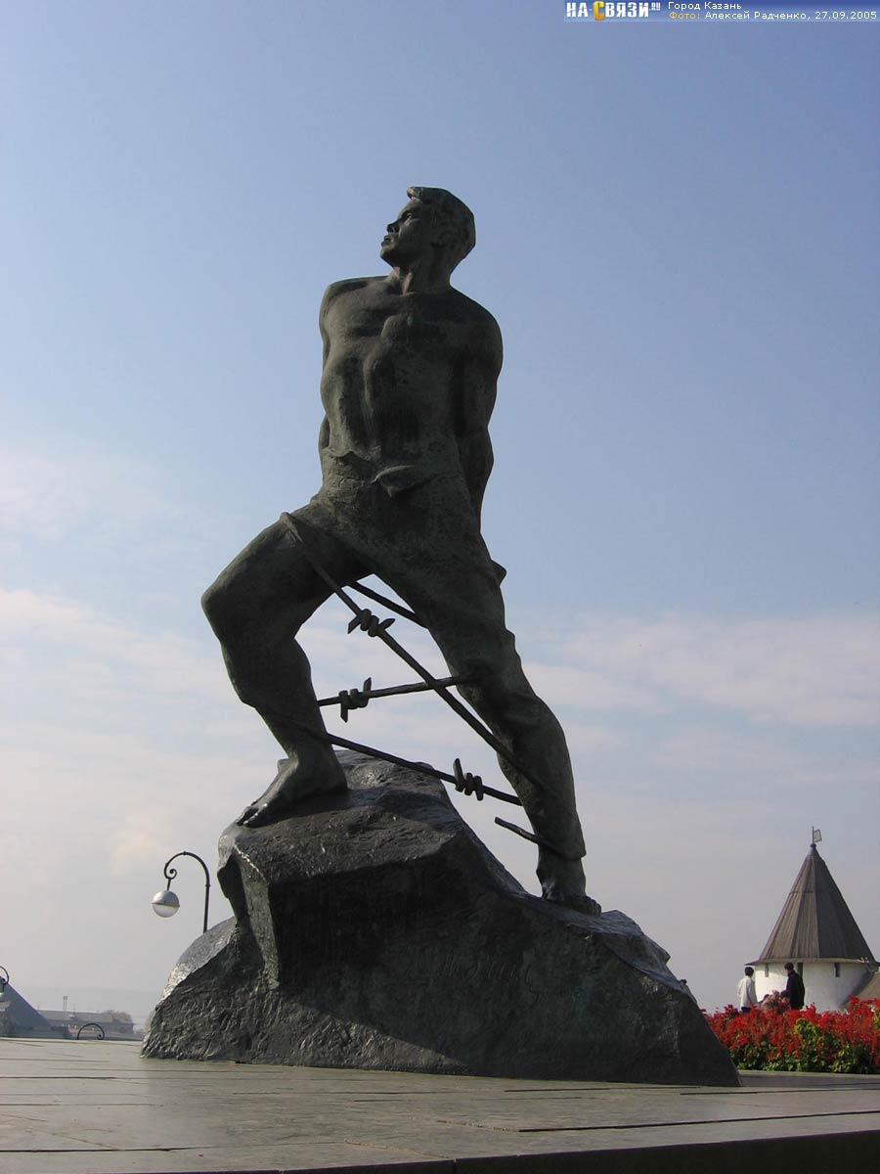
Казан Кремле янында һәйкәл-комплекс куелган(1966). Үзәктә М.Җәлилнең мәһабәт образы.

Slide 11
«Бүреләр»

Slide 12
Бүреләр Кешеләр сугыша, кан коя, Киселә меңнәрчә гомерләр. Төн буе улашып якында Иснәнеп йөриләр бүреләр. Күпме кан, күпме яшь ат ите Ялтырый бүренең күзләре. Бит моны төн буе атышып, Тураган кешеләр үзләре.

Slide 13
Бүреләр башлыгы карт бүре, Исереп кешеләр канына Йөргәндә, сискәнеп туктады Бер авыр яралы янына. Яралы ыңраша, саташа, Каенга терәгән башкаен. Кызганып егетне, җил белән Тибрәнеп сыкрана ак каен.

Slide 14
Кызганып егетне, елыйлар Миләүшә һәм лалә чәчәге. Тәгәри үләнгә, чык түгел, Гөлләрнең гөнаһсыз яшьләре. Карт бүре егетне иснәде, Аптырап күзенә карады. Һәм кинәт нидәндер сискәнеп, Бер читкә тайпылды яралы.

Slide 16
Яралының зәгыйфь сулышы Бәрелде бүренең борнына. Юк, бүре тимәде, сак кына Борылып юнәлде юлына. Таң белән килделәр кешеләр, Күрделәр яралы егетне. Яртылаш ул тайган исеннән, Шулай да яшәве өмитле.

Slide 17
Кешеләр егетнең тәненә Кыздырып шомполлар бастылар. Туйганчы җәфалап, соңыннан Ялгыз ак каенга астылар. Кешеләр сугыша, кан коя. Киселә меңнәрчә гомерләр. Төн буе улашып якында Иснәнеп йөриләр бүреләр. Бүреләр, аһ... ләкин бүреләр Бу кадәр үк ерткыч түгелләр. 1943, март

